Slide 1
Experimentando con refrigeración líquida (Parte I)

Slide 2
Contenidos
¿Por qué usuar refrigeración líquida?
Elementos que forman parte de los experimentos.
Tipos de experimentos.
Procesos realizados.
Extracción de datos de los experimentos.
Presentación de resultados.
Pros y contras de la refrigeración líquida.

Slide 3
¿Por qué usar refrigeración líquida?
En los centros de supercomputación la refrigeración de CPU's supone un coste muy alto.
Buscamos conseguir un sistema de enfriado de CPU's más económico.
Se propone un estudio de aprovechamiento de energía calorífica generada por la CPU's, tanto para aprovecharla para otros fines, como en el estudio de un refrigeración efectiva y rentable.

Slide 4
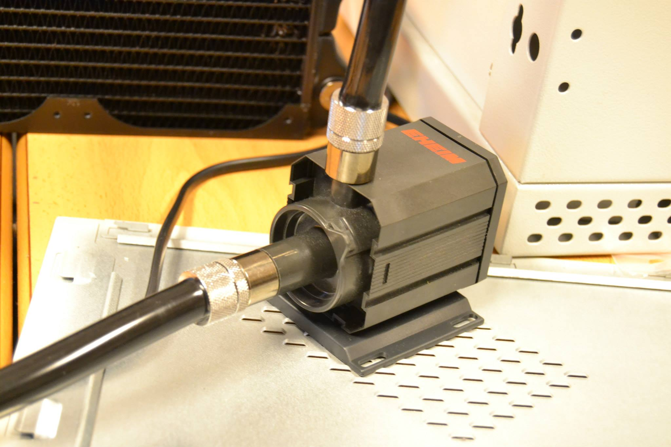
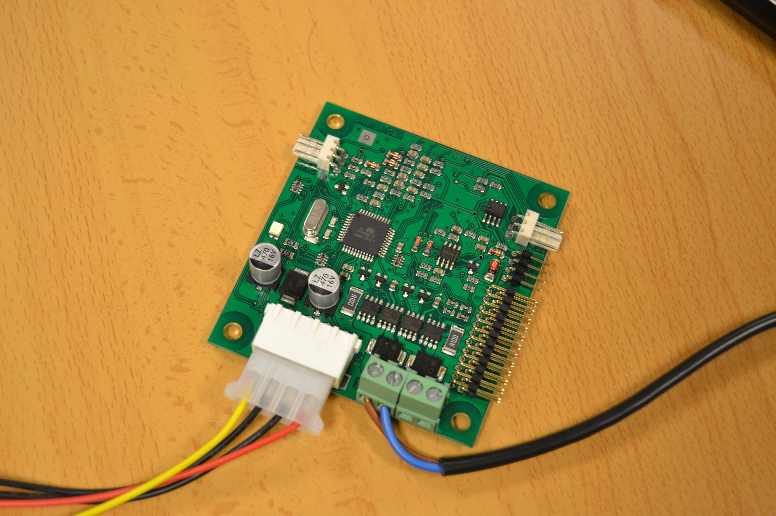
Elementos que forman parte de los experimentos
En los distintos experimentos realizados mediante refrigeración líquida, se usaron los siguientes elementos:
Bomba de impulsión de agua.

Slide 5
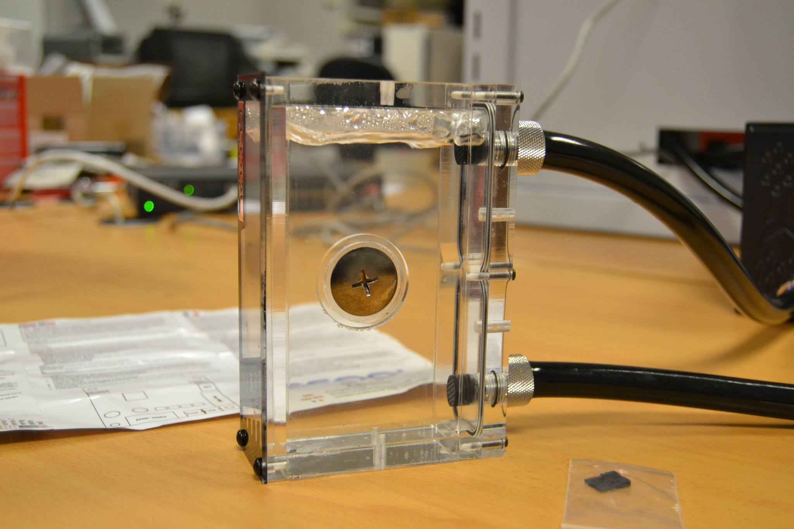
Elementos que forman parte de los experimentos
Depósito de agua 99x148x43mm.

Slide 6
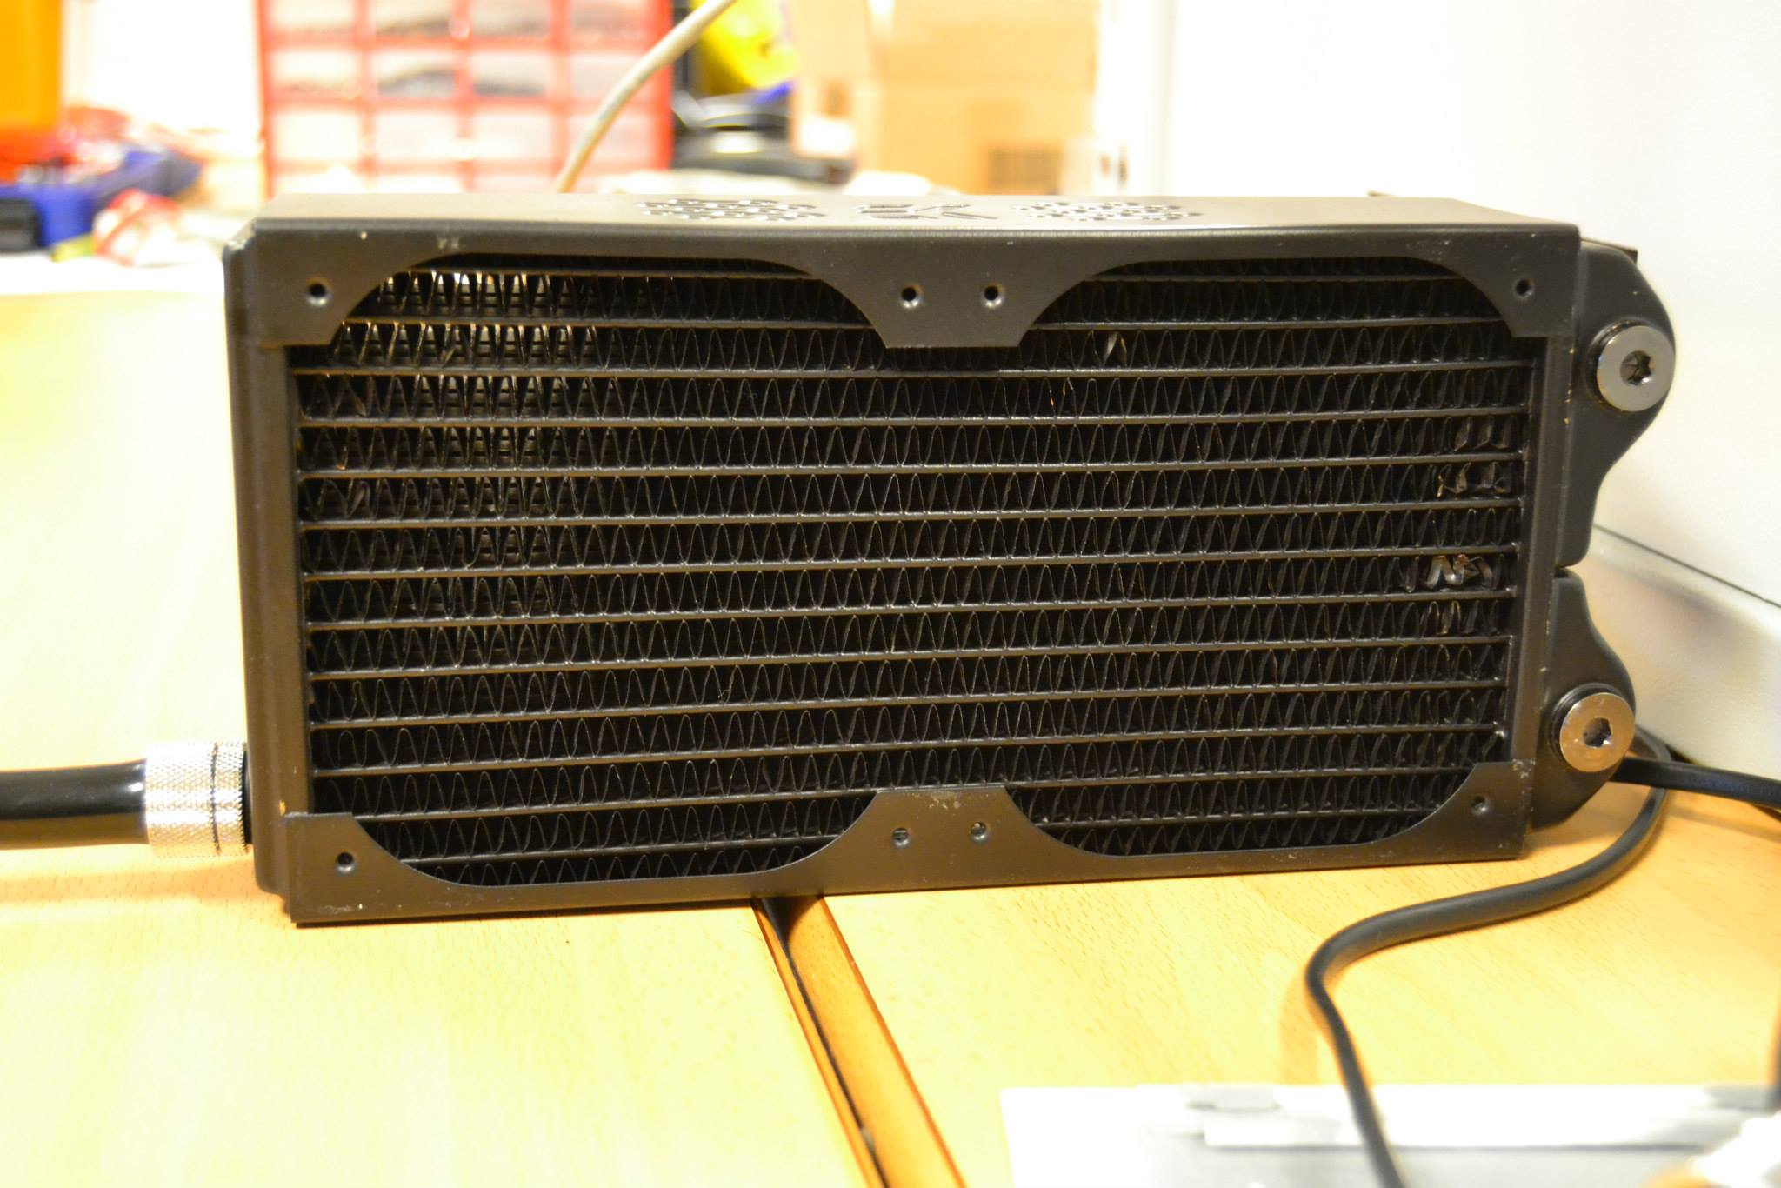
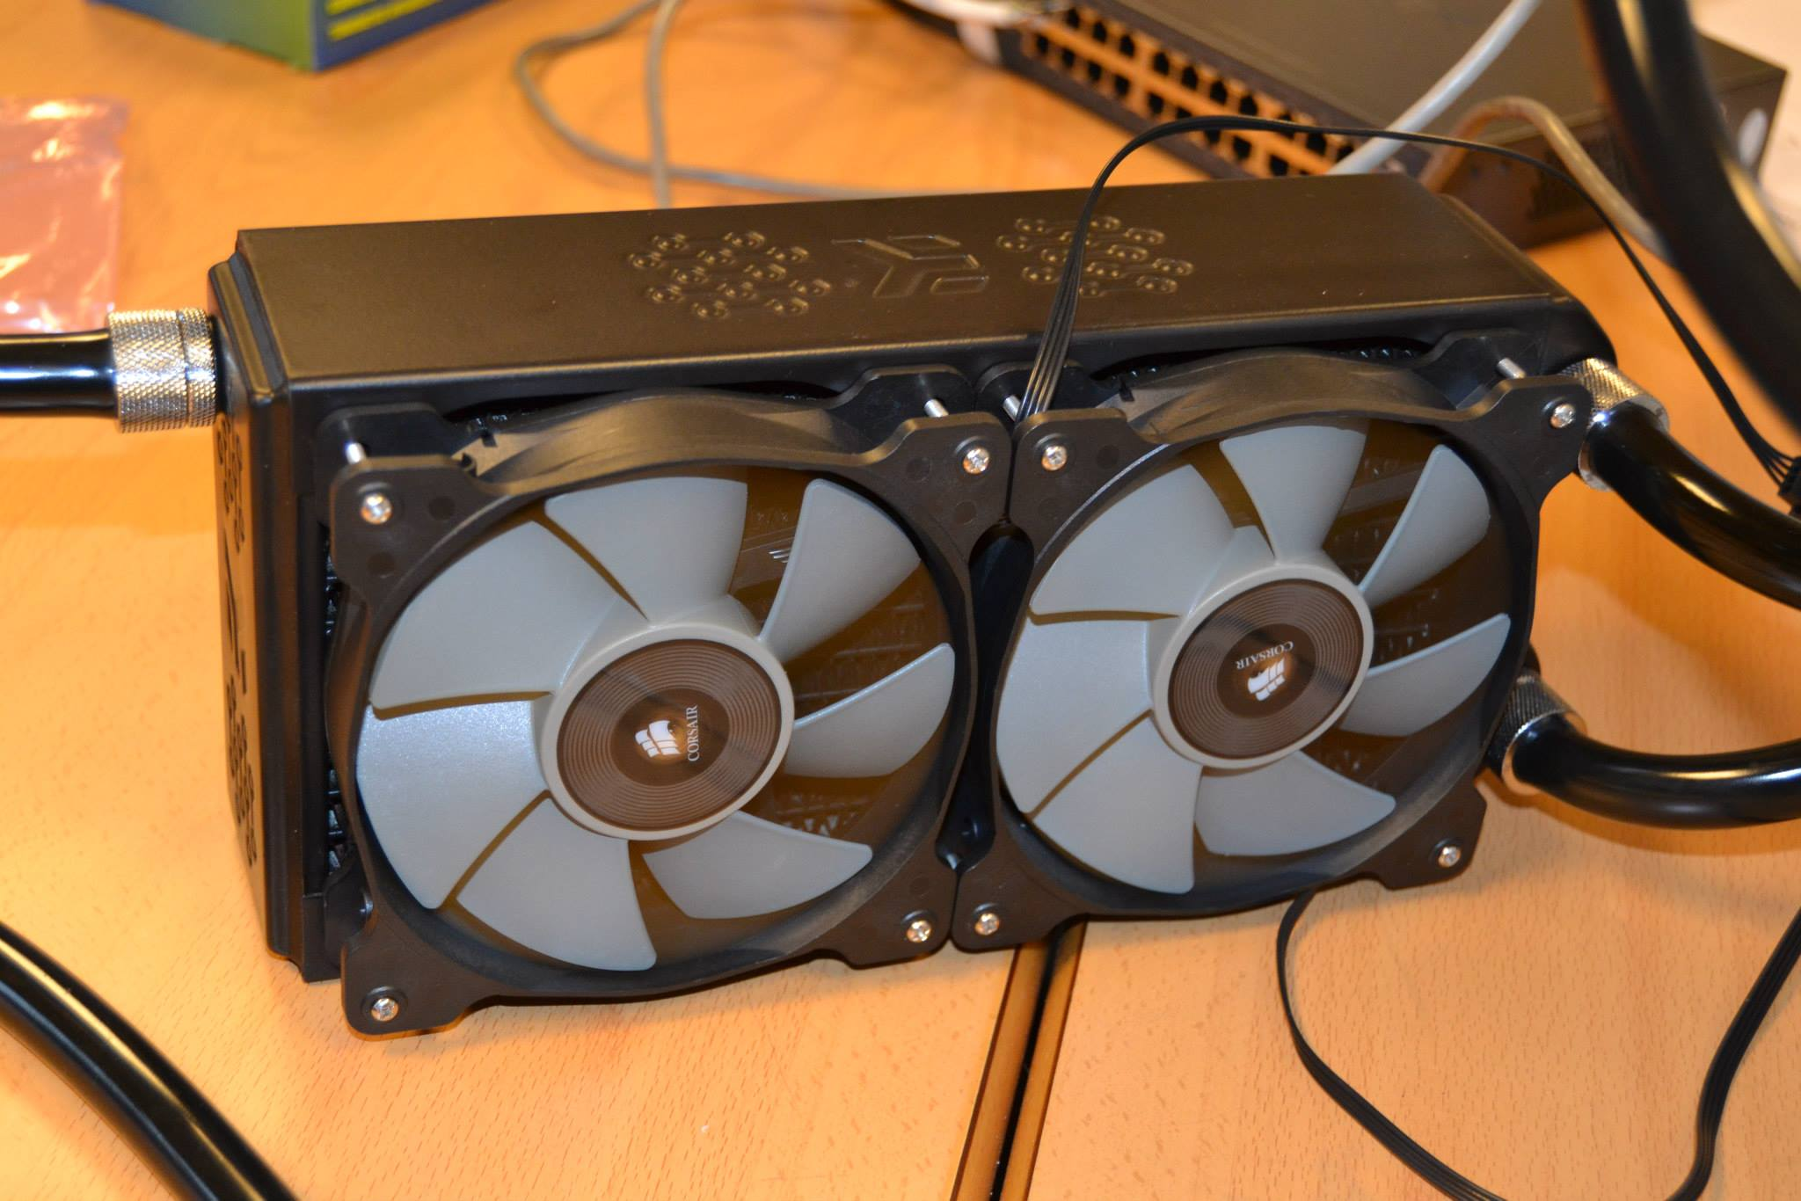
Elementos que forman parte de los experimentos
Radiador de agua (con y sin ventiladores).

Slide 7
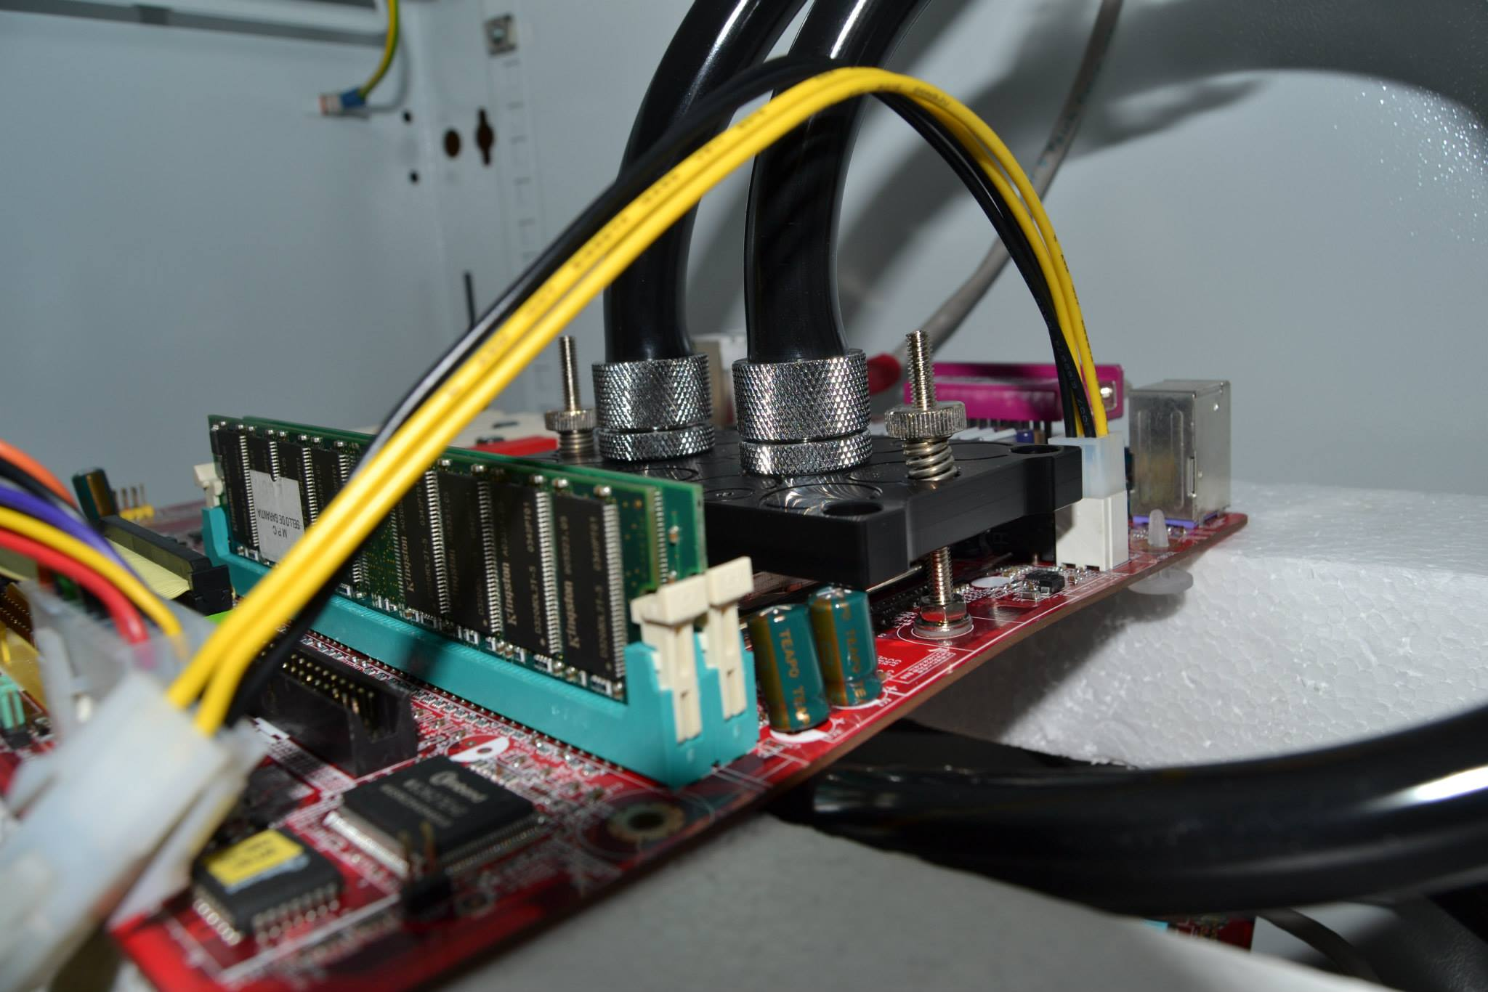
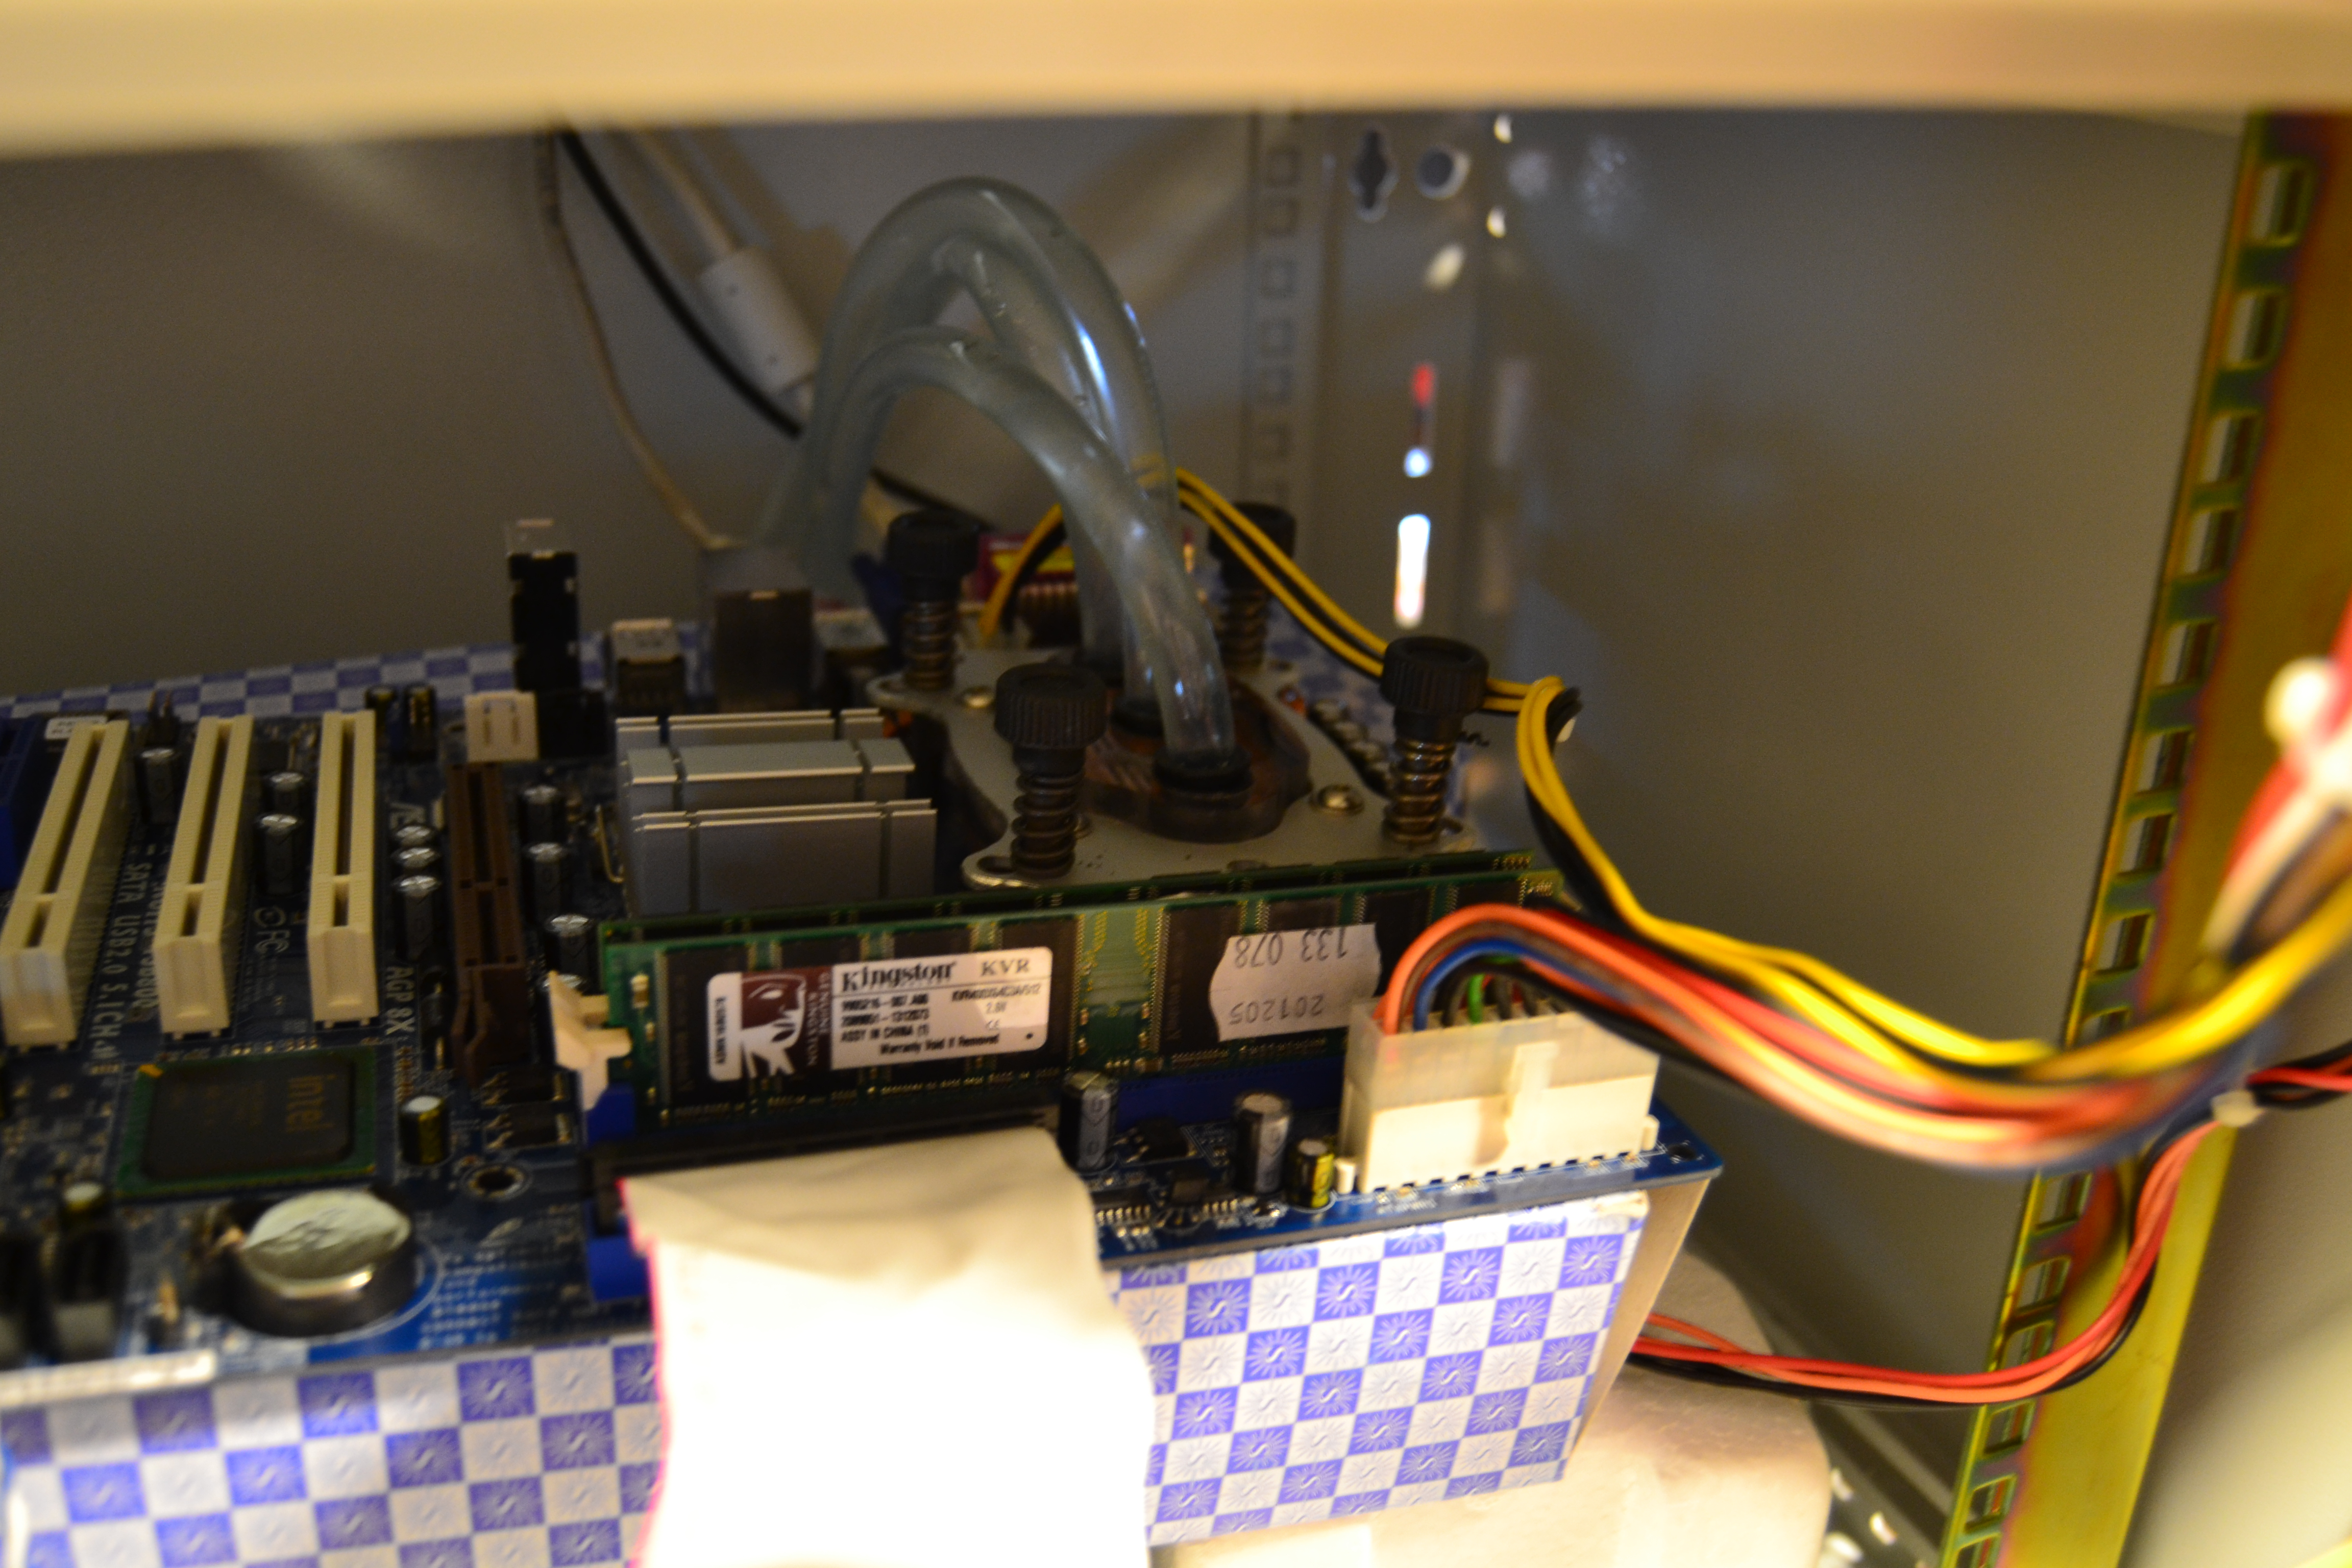
Elementos que forman parte de los experimentos
Disipador de calor mediante agua para el procesador.

